Slide 1


5-mavzu. Kimyoviy tushunchalarni vizualizatsiya (koʻrgazmali) qilishda raqamli manipulyatorlardan foydalanish
(2 soat amaliy mashgʻulot)

Slide 2
Reja:
Kimyoviy tushunchalarni vizualizatsiya (koʻrgazmali) qilishda raqamli manipulyatorlardan foydalanish
Interaktiv ta’lim vositalari

Slide 3
Raqamli manipulyatorlar nima va ular kimyo darslarida qanday vazifalarni bajaradi?

Slide 4
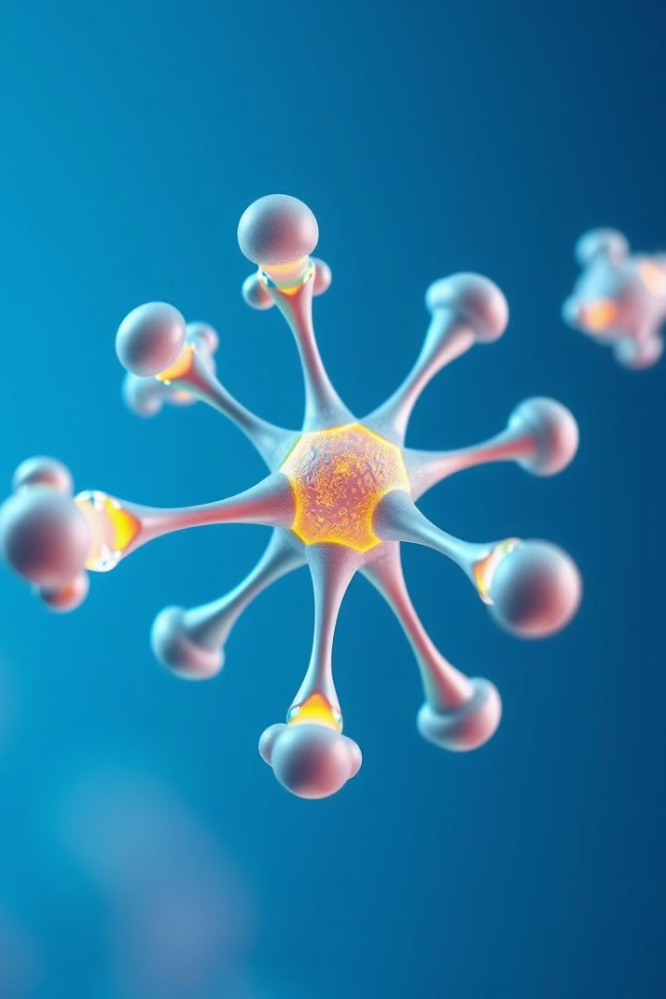
Kimyoviy tushunchalarni vizualizatsiya qilishda raqamli manipulyatorlar
Raqamli manipulyatorlar kimyoviy tushunchalarni tushunish va o‘rganish uchun yangi imkoniyatlar ochadi. Ular kimyoviy moddalar va jarayonlarni vizualizatsiya qilish imkonini beradi, bu esa o‘quvchilarning tushunchalarni chuqurroq anglashiga yordam beradi.

Slide 5
Molekulalarni 3D formatda tasvirlash
Molekulalarni ko‘rish
Tuzuvchilarni tushunish
Raqamli manipulyatorlar yordamida molekulalarni 3D formatda tasvirlash mumkin. Bu o‘quvchilarga molekulaning tuzilishini aniq ko‘rish imkonini beradi.
Molekulalarni 3D ko‘rish orqali o‘quvchilar atomlar orasidagi bog‘lanishlarni tushunishi mumkin. Bu esa ularga kimyoviy moddalarning xususiyatlarini anglashga yordam beradi.

Slide 6

Atomlarning joylashuvini ko‘rsatish
1
Bog‘lanishlarni ko‘rsatish
2
Turli bog‘lanishlar
Bog‘lanishlar turli xil bo‘lishi mumkin, masalan, ionli, kovalent yoki metall bog‘lanishlar.
Raqamli manipulyatorlar atomlarning joylashuvini ko‘rsatish orqali molekulalar orasidagi bog‘lanishlarni tushuntirish imkonini beradi.
3
Tushunarli tasvirlash
Bu o‘quvchilarga molekulaning tuzilishi va xususiyatlari o‘rtasidagi bog‘liqlikni aniq ko‘rishga yordam beradi.

Slide 7

Kimyoviy reaksiyalarni tasvirlash
1
Bosqichma-bosqich ko‘rsatish
Kimyoviy reaksiyalarni bosqichma-bosqich tasvirlash mumkin.
2
Reaksiyalarni tushunish
Bu o‘quvchilarga reaksiya qanday sodir bo‘lishini, atomlarning qanday harakatlanishini va yangi moddalar qanday hosil bo‘lishini ko‘rishga yordam beradi.
3
Aniq va tushunarli
Reaksiyalarni vizualizatsiya qilish o‘quvchilar uchun reaksiyalarni tushunishni osonlashtiradi.

Slide 8
Energiya o‘zgarishi
Energiya darajalari
1
Raqamli manipulyatorlar kimyoviy reaksiyalarda energiya o‘zgarishini ko‘rsatish imkonini beradi.
2
Engergiya o‘zgarishi
Reaktantlarning energiya darajasi mahsulotlarning energiya darajasidan yuqori yoki past bo‘lishi mumkin.
Tushunarli vizualizatsiya
3
Bu esa reaksiyaning ekzotermik yoki endotermik ekanligini aniqlashga yordam beradi.

Slide 9




Katalizatorlarning roli
Katalizatorlar
Reaksiya tezligini o‘zgartirish
Vizualizatsiya qilish
Katalizatorlar kimyoviy reaksiyalar tezligini o‘zgartiradi, lekin o‘zlari reaksiyada qatnashmaydi.
Katalizatorlar reaksiya jarayonida faollashtirish energiyasini pasaytirib, reaksiya tezligini oshirishi yoki sekinlashtirishi mumkin.
Raqamli manipulyatorlar katalizatorlarning reaksiya tezligini o‘zgartirish mexanizmini ko‘rsatish imkonini beradi.

Slide 10
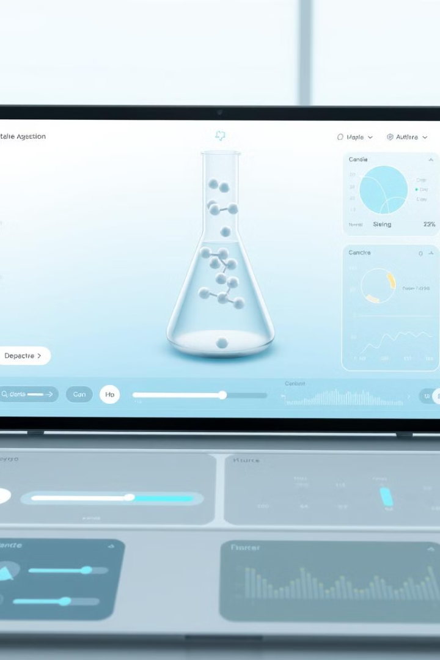
Laboratoriya tajribalarini simulyatsiya qilish
Virtual laboratoriya
Xavfsiz va samarali
Raqamli manipulyatorlar laboratoriya tajribalarini simulyatsiya qilish imkonini beradi.
Bu o‘quvchilarga xavfli yoki qimmat tajribalarni xavfsiz va samarali tarzda o‘tkazish imkonini beradi.
O‘rganishni yaxshilash
Virtual laboratoriyalar o‘quvchilarga tajriba o‘tkazish usullarini o‘rganishga va natijalarni tahlil qilishga yordam beradi.

Slide 11



Kimyoviy jarayonlarni virtual laboratoriyada ko‘rish
Real vaqtda
Tushunishni yaxshilash
Virtual laboratoriyalarda kimyoviy jarayonlarni real vaqtda kuzatish mumkin.
Bu esa o‘quvchilarga jarayonni chuqurroq tushunishga va uni tahlil qilishga yordam beradi.
O‘rganishni kuchaytirish
Virtual laboratoriyalar o‘quvchilarning amaliy tajribalarini o‘rganishni kuchaytiradi.

Slide 12
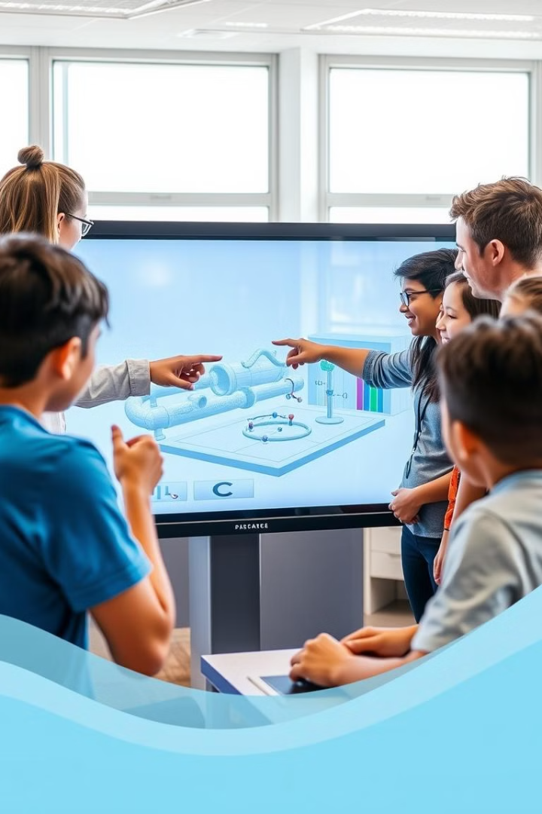
Raqamli manipulyatorlardan sinfda foydalanish
1
2
Interaktiv darslar
Qo‘llab-quvvatlash
Raqamli manipulyatorlar interaktiv darslarni tashkil qilish imkonini beradi.
Ular o‘quvchilarga kimyoviy tushunchalarni tushunishda qo‘llab-quvvatlash beradi.
3
Qiziqishni kuchaytirish
Raqamli manipulyatorlar o‘quvchilarning kimyoga qiziqishini kuchaytiradi.

Slide 13
Guruh ishi
1-guruh uchun topshiriq. Quyidagi ikki molekulani (metan CH₄ va etan C₂H₆) raqamli manipulyator yordamida qurib, ularning strukturalaridagi farqlarni ko‘rsating.
2-guruh uchun topshiriq. “Ideal gaz qonuni”ni tushuntirish uchun raqamli manipulyator yordamida dinamik model yarating.
3-guruh uchun topshiriq. Bir raqamli manipulyatordan foydalanib, qaytar va qaytmas reaksiya uchun molekulalar dinamikasini ko‘rsating. Bu reaksiya davomida energiyaning qanday o‘zgarishini tushuntirish uchun diagramma yarating.
4-guruh uchun topshiriq. Biror molekula, masalan, suv (H₂O) yoki karbonat angidrid (CO₂) uchun raqamli manipulyator (masalan, ChemDraw) yordamida 3D model yarating va uning geometriyasini izohlang.
.

Slide 14


REFLEKSIYA
…. bajara olaman
…tushunaman
…bilaman

Slide 15
Xulosa va eslatmalar
Raqamli manipulyatorlar kimyoviy tushunchalarni tushunish va o‘rganish uchun juda foydali vositadir. Ular vizualizatsiya va simulyatsiya imkoniyatlarini beradi, bu esa o‘quvchilarga kimyoviy jarayonlarni chuqurroq anglashga yordam beradi.

